Slide 1
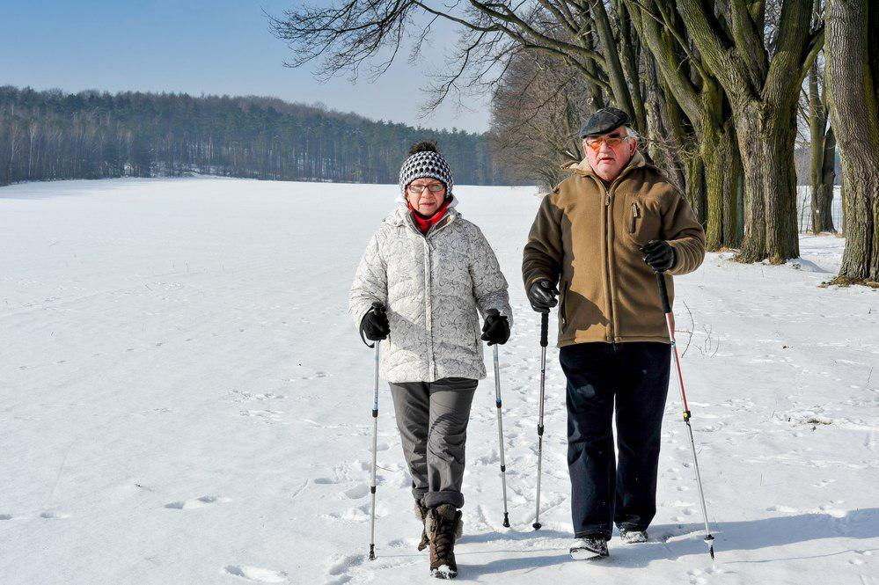
Скандинавская ходьба
Школа пожилого возраста
Направление «АКТИВНОЕ ДОЛГОЛЕТИЕ»
ПРЕПОДАВАТЕЛЬ
Специалист по соц.работе
Миронова Т.В

Slide 2
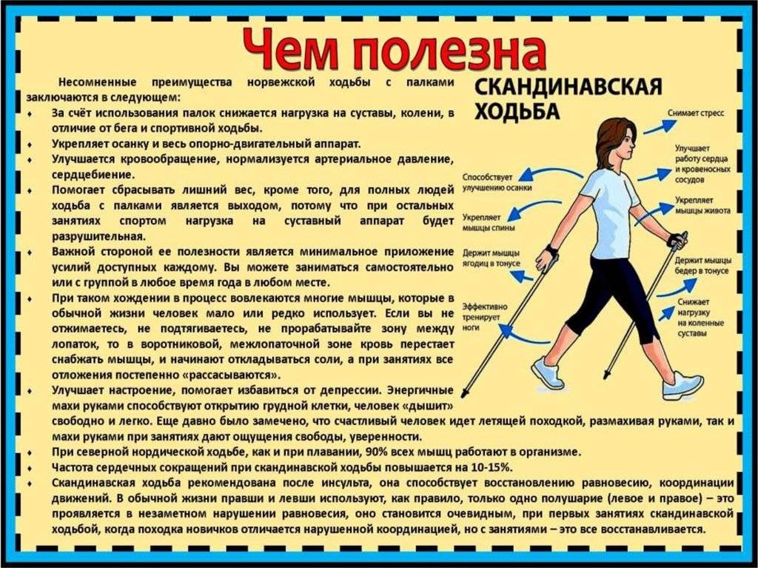
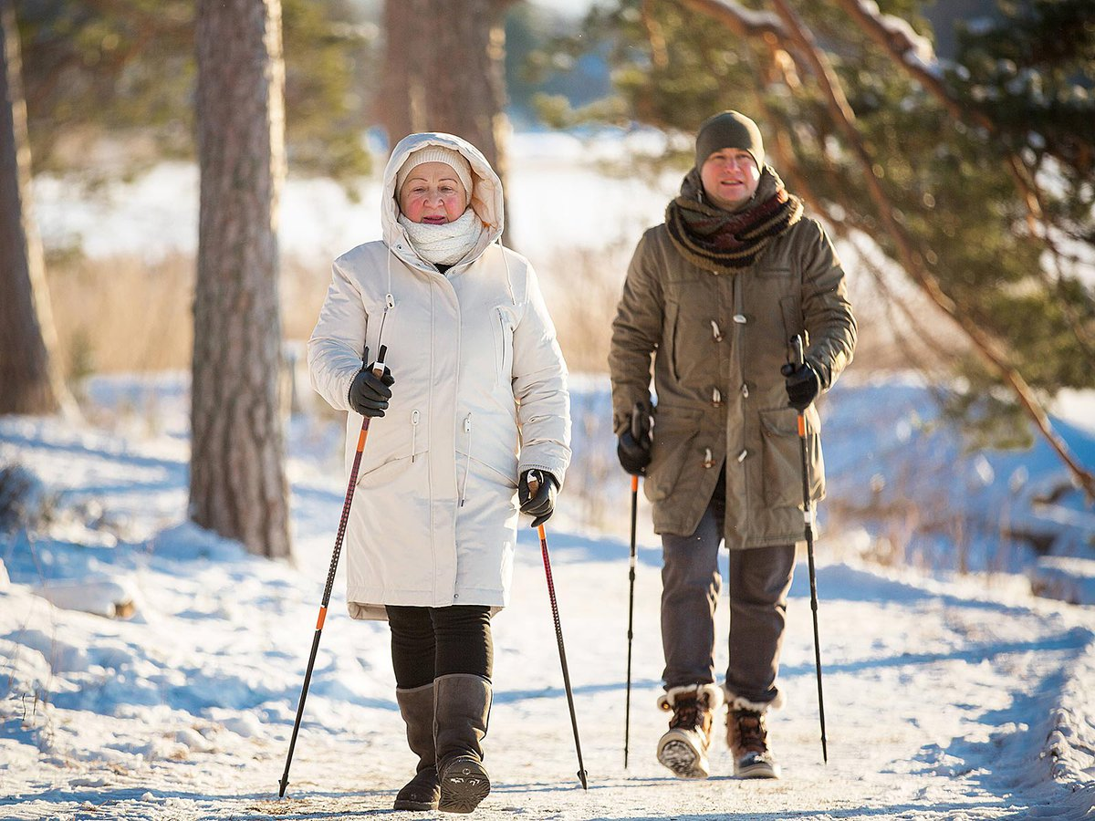
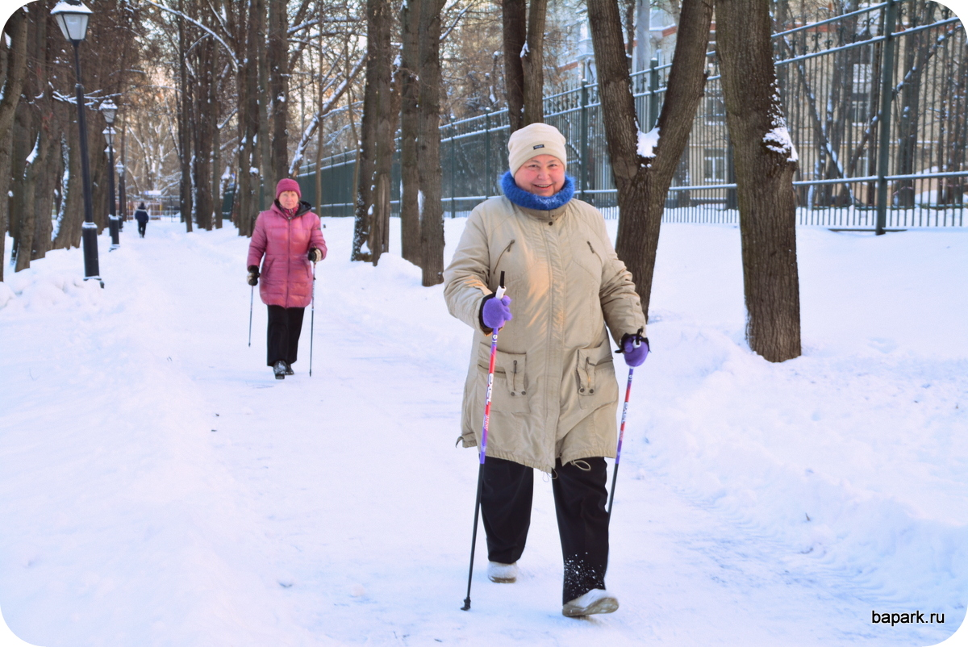

Slide 3
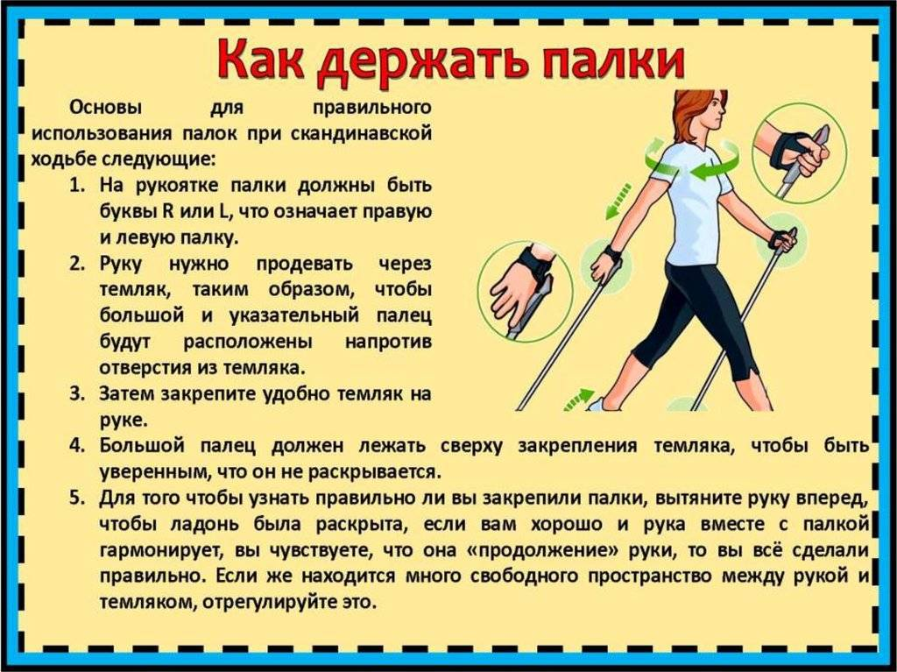
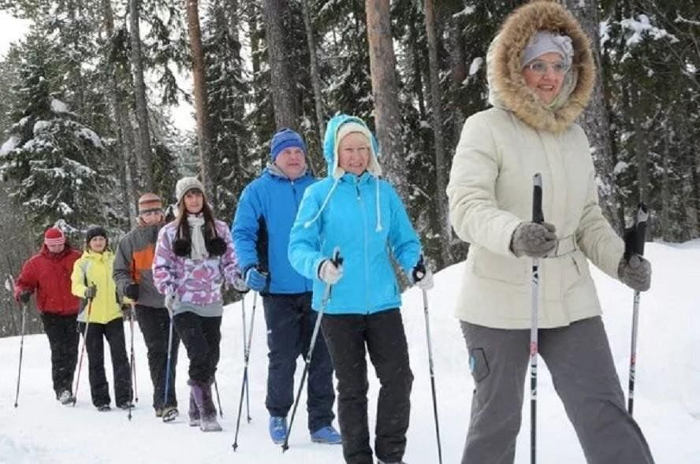
.

Slide 4
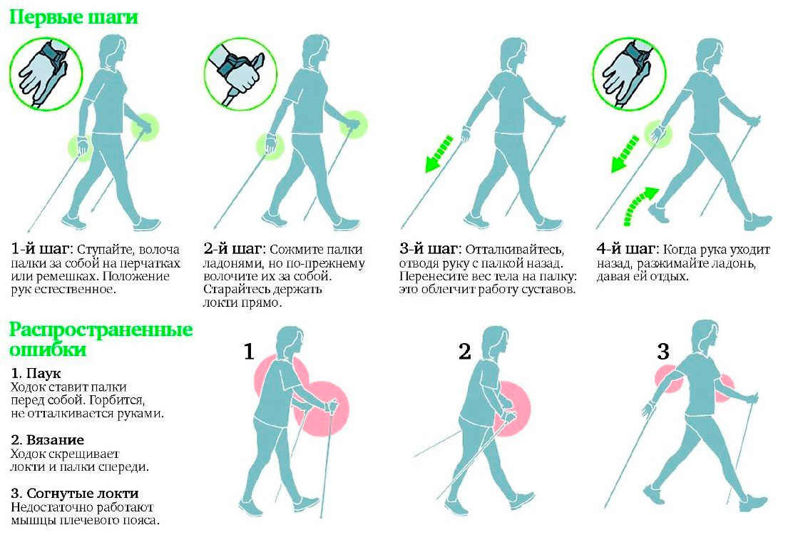

Slide 5

Ходите на здоровье! ходите за здоровьем!

Slide 6
Информацию подготовила:
Специалист по социальной работе
Миронова Т.В.
Участок №1
В РАБОТЕ БЫЛИ ИСПОЛЬЗОВАНЫМАТЕРИАЛЫ:
Скандинавская ходьба (ходьба с палками): как правильно ходить (техника ...

